Slide 1

末世警醒
数字時代
的
属灵觉醒
世界巴比伦体系
转向
基督中心体系

Slide 2
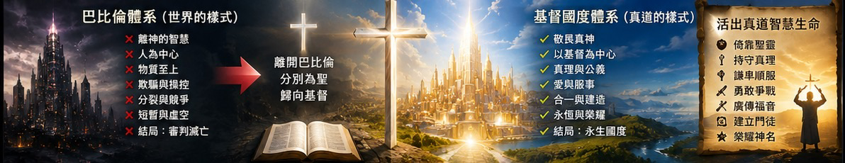
历世历代都有 末世加速警醒
数字時代的屬靈觉醒
基督中心的新酒新油，呼吁基督徒生活智慧，要带 “钱囊、口袋、刀”

Slide 3
新的事将要成就
祢是做新事的神 我要向祢唱新歌
恩典怜悯每天都是新的
新酒新皮袋 每天要赐下
新的事 新的事将要成就 新的恩膏 新的恩宠 我们要 我们要唱新歌 称赞我们神为高
新的事 新的事将要成就 新的恩典 新的盼望
我们要 我们要唱新歌 充满神的荣耀

Slide 4
新时代
数字国度的
重要认知
1.数字国度：新器皿与圣灵更新
2. 持守真理：
末世属灵争战，查验圣灵工作
3. 数字时代：预备钱囊 口袋 刀
4.活出见证：
道成肉身基督生命，预备主再来

Slide 5
耶稣说
以后我不再和你们多说话，
因为这世界的王将到，
牠在我里面是毫无所有。
为审判、是因这世界的王受了审判。
现在这世界受审判，这世界的王要被赶出去。
（约翰福音14:30、16:11、 12:31）

Slide 6
1.
数字国度
新器皿
与
圣灵更新
新酒必须装在新皮袋里，
新布不要补在旧衣服上 。
神正在更新教会与生命
外在简化宗教形式
内在恢复基督生命

Slide 7
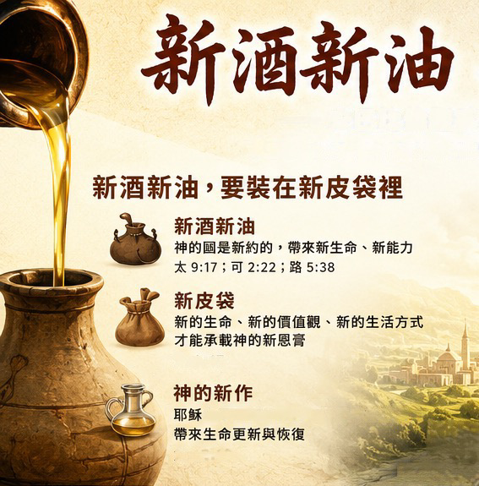

Slide 8
新酒必須裝在新皮袋裡
没有人把新布补在旧衣服上，因为所补上的、
反带坏了那衣服、破的就更大了。
也没有人把新酒装在旧皮袋里；若是这样、
皮袋就裂开、酒漏出来、连皮袋也坏了。
惟独把新酒装在新皮袋里、
两样就都保全了。（马太福音9:16-17）

Slide 9
重要事重复说：新酒装在新皮袋里
没有人把新布缝在旧衣服上，
恐怕所补上的新布、带坏了旧衣服、
破的就更大了。
也没有人把新酒装在旧皮袋里，
恐怕酒把皮袋裂开、酒和皮袋都坏了；
惟把新酒装在新皮袋里。
（马可福音2:21-22）

Slide 10
属神的数字国度 裝在 基督中心的思念裡
耶稣又设一个比喻、对他们说：
没有人把新衣服撕下一块来，补在旧衣服上，
若是这样、就把新的撕破了，
并且所撕下来的那块新的、和旧的也不相称。
也没有人把新酒装在旧皮袋里，若是这样、
新酒必将皮袋裂开、酒便漏出来、皮袋也就坏了。
但新酒必须装在新皮袋里。
没有人喝了陈酒又想喝新的、他总说陈的好。
（路加福音5:36-39）

Slide 11
时代新器皿生命 承载 圣灵新工作
万军之耶和华说：
不是倚靠势力，不是倚靠才能，
乃是倚靠我的灵方能成事。
（撒迦利亚书 4:6）
所以我们不丧胆，外体虽然毁坏，
内心却一天新似一天。
（哥林多后书4:16）

Slide 12
2.
持守真理
末世
属灵争战
察验
圣灵工作
我们不是与属血气的争战
空中掌权者
影响世界系统
巴比伦体系：
金钱、权势、控制、迷惑
基督徒需要
持守真理与查验圣灵的工作

Slide 13
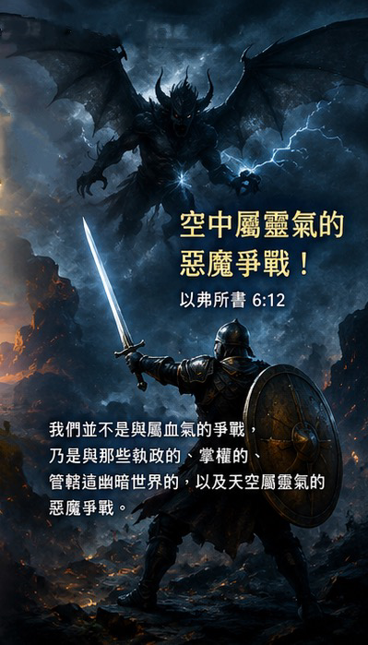
要穿戴
神所赐的全副军装
就能抵挡
魔鬼的诡计
（以弗所书6:11）

Slide 14
顺服基督
因我们并不是与属血气的争战、
乃是与那些执政的、掌权的、
管辖这幽暗世界的、以及天空属灵气的恶魔争战。
（以弗所书 6:12）
我们争战的兵器、本不是属血气的，
乃是在 神面前有能力，
可以攻破坚固的营垒、 将各样的计谋、
各样拦阻人认识 神的那些自高之事、一概攻破了，
又将人所有的心意夺回、使他都顺服基督。
（哥林多后书 10:4-5）

Slide 15
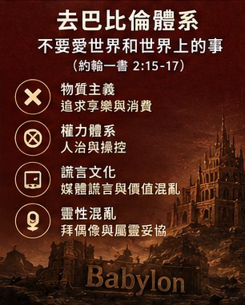

Slide 16
凡行公义之人都是祂所生的
不要爱世界、和世界上的事。
人若爱世界，爱父的心就不在他里面了。
这世界、和其上的情欲、都要过去，
惟独遵行 神旨意的、是永远常存。
小子们哪、你们要住在主里面，
这样、祂若显现、我们就可以坦然无惧；
当祂来的时候、在祂面前也不至于惭愧。
你们若知道祂是公义的、
就知道凡行公义之人都是祂所生的。
（约翰一书2:15 、 17，28-29）

Slide 17
撒但魔鬼所吞吃者的结局
务要谨守、儆醒，
因为你们的仇敌魔鬼、如同吼叫的狮子，
遍地游行、寻找可吞吃的人。
（彼得前书 5:8）
大龙就是那古蛇、名叫魔鬼、又叫撒但，
是迷惑普天下的；
牠被摔在地上，牠的使者也一同被摔下去。 （启示录 12:9）

Slide 18
神的国是永远的
牠必向至高者说夸大的话，必折磨至高者的圣民、
必想改变节期、和律法；
圣民必交付牠手一载、二载、半载。
然而审判者必坐着行审判、
牠的权柄必被夺去、毁坏、灭绝、一直到底。
国度、权柄、和天下诸国的大权、
必赐给至高者的圣民，祂的国是永远的，
一切掌权的都必事奉祂、顺从祂。
（但以理书 7:25-27）

Slide 19
3.
数字时代
预备
钱囊
口袋
刀
门徒以前不带口袋，如今要带
智慧人：属灵与现况中的抉择
钱财是工具，不是主人
警醒、预备、属灵争战

Slide 20
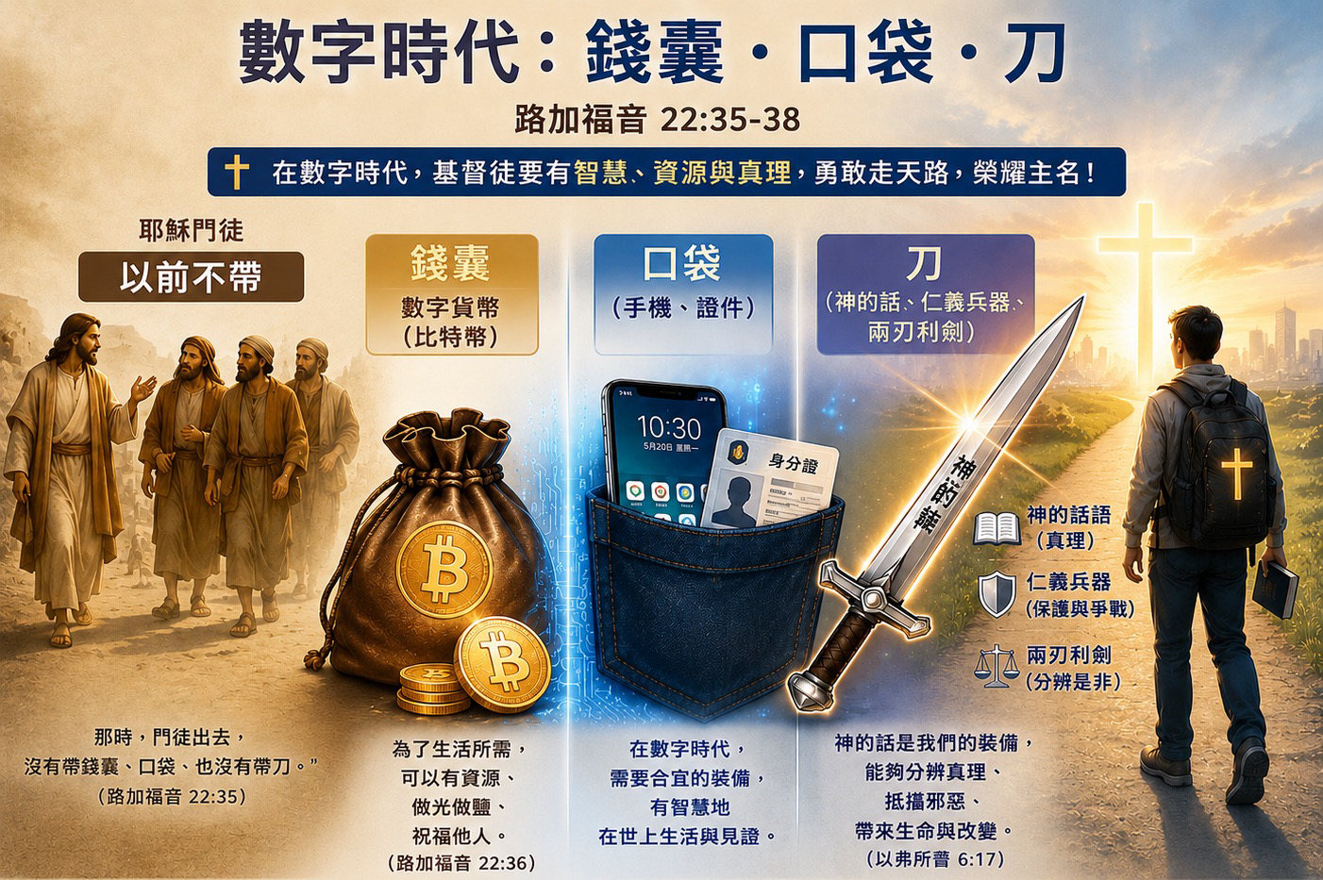

Slide 21
門徒以前不帶、如今要帶
耶稣又对他们说：我差你们出去的时候，
没有钱囊、没有口袋、没有鞋、
你们缺少什么没有？他们说：没有。
耶稣说：但如今有钱囊的可以带着、
有口袋的也可以带着，没有刀的要卖衣服买刀。
我告诉你们、经上写着说：『祂被列在罪犯之中。 』
这话必应验在我身上，因为那关系我的事，必然成就。
他们说：主阿！请看！这里有两把刀。耶稣说：彀了。
（路加福音 22:35-38）

Slide 22
智慧人：属灵与现况中的抉择
通达人见祸藏躲．愚蒙人前往受害。 （箴言22:3）
我差你们去、如同羊进入狼群
所以你们要灵巧像蛇、驯良像鸽子。
（马太福音10:16）
那杀身体不能杀灵魂的、不要怕他们；
惟有能把身体和灵魂都灭在地狱里的、
正要怕祂。
（马太福音10:28）

Slide 23
敬畏神 执掌权柄
以色列的 神、以色列的磐石、晓谕我说、
那以公义治理人民的，敬畏 神执掌权柄。
（撒母耳记下23:3）
但要敬畏耶和华你们的 神，
祂必救你们脱离一切仇敌的手。
（列王纪下17:39）

Slide 24
敬虔加上知足的心 不贪恋钱财
然而敬虔加上知足的心便是大利了。
因为我们没有带什么到世上来、
也不能带什么去。 只要有衣有食、就当知足。
但那些想要发财的人、就陷在迷惑、
落在网罗、和许多无知有害的私欲里，
叫人沉在败坏和灭亡中。
贪财是万恶之根，有人贪恋钱财、
就被引诱离了真道，用许多愁苦把自己刺透了。
（提摩太前书 6:6-10）

Slide 25
属神的人 持定 真正的生命
但你这属 神的人、要逃避这些事、
追求公义、敬虔、信心、爱心、忍耐、温柔。
你要为真道打那美好的仗、持定永生。你为此被召，
也在许多见证人面前，已经作了那美好的见证。
你要嘱咐那些今世富足的人，
不要自高、也不要倚靠无定的钱财，
只要倚靠那厚赐百物给我们享受的 神。
为自己积成美好的根基、豫备将来、
叫他们持定那真正的生命。
（提摩太前书 6:11-12，17，19）

Slide 26
4.
活出见证
道成肉身
基督生命预备
主再来
數字科技是工具，不是主宰
AI、金融、媒體、網絡
正在重塑世界
離開巴比倫體系
不效法世界的價值觀
從貪婪、虛假、控制中出來
回到基督中心
基督徒要有生命品格與真理智慧
建立合乎真道公理的生活
活出道成肉身，基督生命的見證

Slide 27
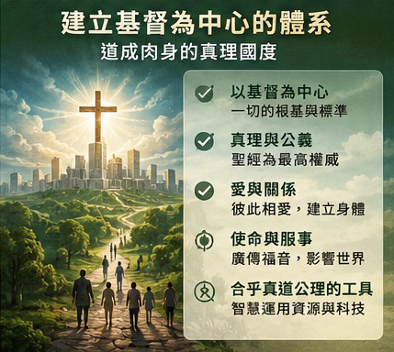

Slide 28
认识耶和华荣耀的知识
迦勒底人自高自大、心不正直，
惟义人因信得生。
认识耶和华荣耀的知识，
要充满遍地，好像水充满洋海一般。
（哈巴谷书 2:4、14）
智慧为首，所以要得智慧，
在你一切所得之内，必得聪明。
〔或作用你一切所得的去换聪明〕。
（箴言4:7）

Slide 29
末时 切心研究 知识就必增长
但以理阿！你要隐藏这话、封闭这书，
直到末时，
必有多人来往奔跑、
〔或作切心研究〕
知识就必增长。
（但以理书12:4）

Slide 30
这世代 智慧之子总以智慧为是
我可用什么比这世代呢？
好像孩童坐在街市上、招呼同伴、说：
我们向你们吹笛、你们不跳舞，
我们向你们举哀、你们不捶胸。
约翰来了、也不吃、也不喝、
人就说他是被鬼附着的。
人子来了、也吃、也暍。
人又说他是贪食好酒的人、是税吏和罪人的朋友，
但智慧之子、总以智慧为是。
〔有古卷作但智慧在行为上就显为是〕
（马太福音11:16-19）

Slide 31
敬畏神 积恩惠 扬真理
谁敬畏耶和华，耶和华必指示他当选择的道路。
耶和华与敬畏祂的人亲密，祂必将自己的约指示他们。
敬畏祢投靠祢的人，祢为他们所积存的，
在世人面前所施行的恩惠，是何等大呢！
祢把旌旗赐给敬畏祢的人、可以为真理扬起来。
敬畏耶和华是智慧的开端，
凡遵行祂命令的、是聪明人。耶和华是永远当赞美的。
（诗篇25:12、14，31:19， 60:4， 111:10）

Slide 32
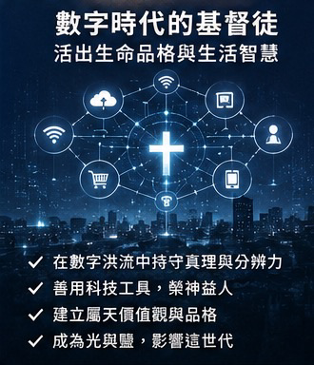

Slide 33
察验知道 明白遵行 主旨意奥秘
耶稣说：我的食物就是遵行差我者的旨意，作成祂的工。
（约翰福音4:34）
都是照祂自己所豫定的美意，叫我们知道祂旨意的奥秘。
不要作糊涂人、要明白主的旨意如何。
（以弗所书1:9，5:17）
我们若照祂的旨意求什么，祂就听我们，
这是我们向祂所存坦然无惧的心。
（约翰一书5:14）
不要效法这个世界．只要心意更新而变化，
叫你们察验何为 神的善良、纯全可喜悦的旨意。
（罗马书12:2）

Slide 34
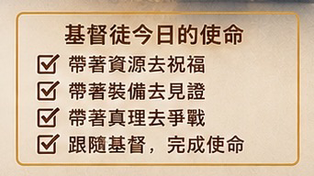

Slide 35
跟著聖靈走
是主愛讓我們像高山連起來
向前走像那奔騰澎湃的海
跟著聖靈永不再回來
在這個飛旋的時代
讓我們真誠的彼此相愛
耶和華是我們得勝的元帥
鑄成一座座血的長城
福音的旗幟揚起來

